Slide 1
Изображения, даваемые линзой.
264-182-011
Урок физики в 8 классе
Учителя физики высшей категории
ГБСКОУ №34
Симоненковой Светланы Александровны
г. Санкт Петербург

Slide 2
Повторим:
Что называется линзой? Какие бывают линзы?
Что такое фокусное расстояние линзы?
Что называется главной оптической осью линзы?
Научимся:
Строить ход лучей через собирающую, рассеивающую линзу.
Выясним условия при которых возникает изображение, его свойства.
Строить изображение предмета.

Slide 3
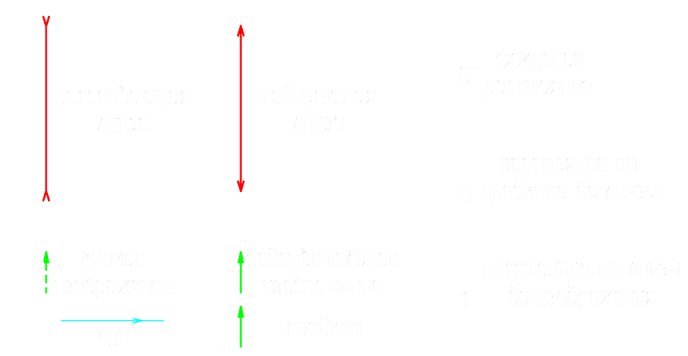
Условные обозначения.

Slide 4
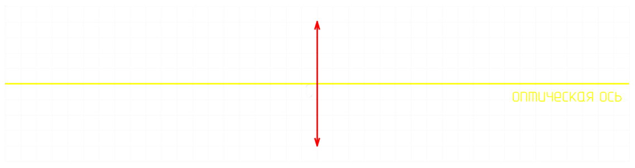
Алгоритм построения изображения предмета в линзе.
Изображаем линзу и чертим её оптическую ось.

Slide 5
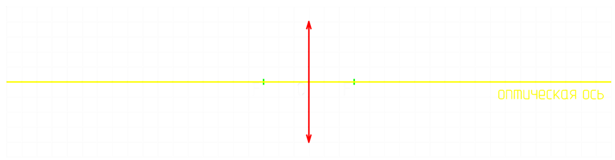
Алгоритм построения изображения предмета в линзе.
2. По обе стороны от линзы откладываем фокусные расстояния.

Slide 6
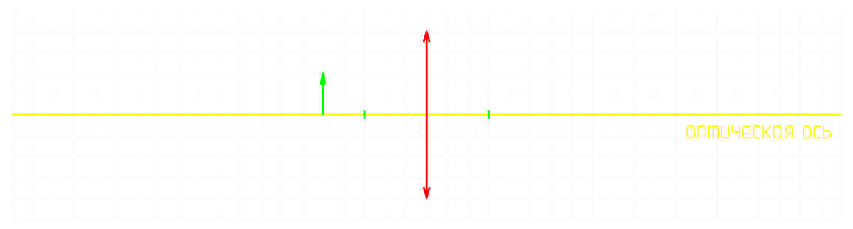
Алгоритм построения изображения предмета в линзе.
3. Указываем положения предмета.

Slide 7
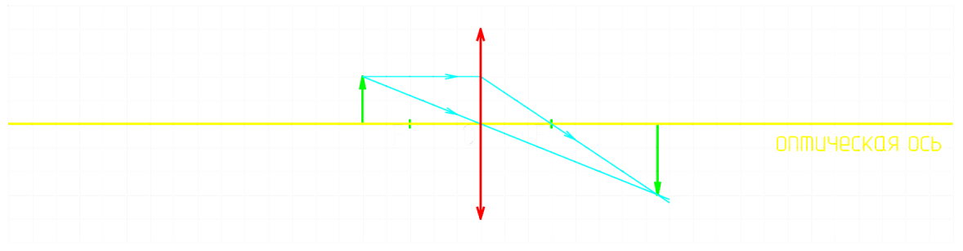
Алгоритм построения изображения предмета в линзе.
4. Чертим ход двух лучей, исходящих от крайней точки предмета.
5. На пересечении лучей рисуем изображение предмета.
6. Делаем вывод: какое изображение и где оно находится.

Slide 8
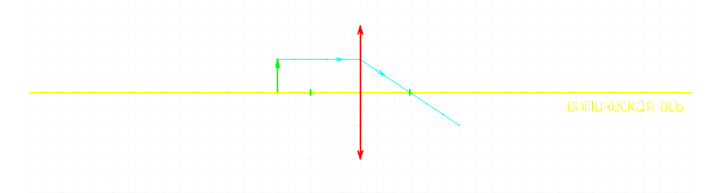
Ход основных лучей в собирающей линзе
Луч, падающий на линзу параллельно оптической оси, после преломления через линзу проходит через её фокус.

Slide 9
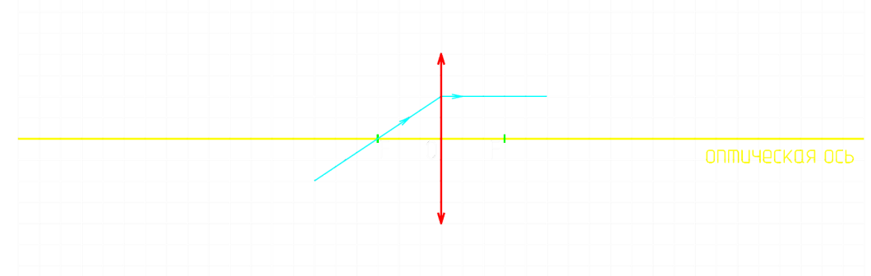
Ход основных лучей в собирающей линзе
Луч, проходящий через фокус до собирающей линзы, после линзы распространяется параллельно оптической оси.

Slide 10
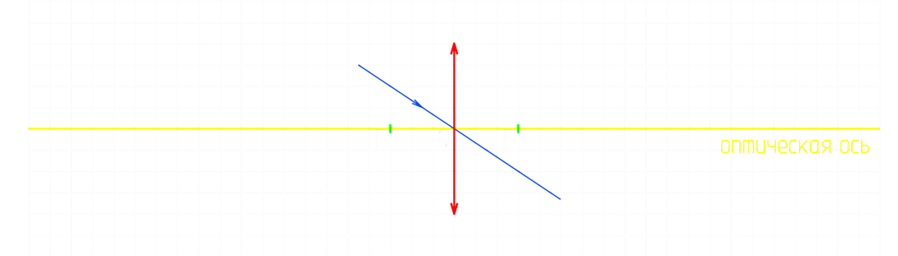
Ход основных лучей в собирающей линзе
Луч, проходящий через оптический центр линзы не преломляется.

Slide 11
Построение изображений в собирающей линзе.

Slide 12
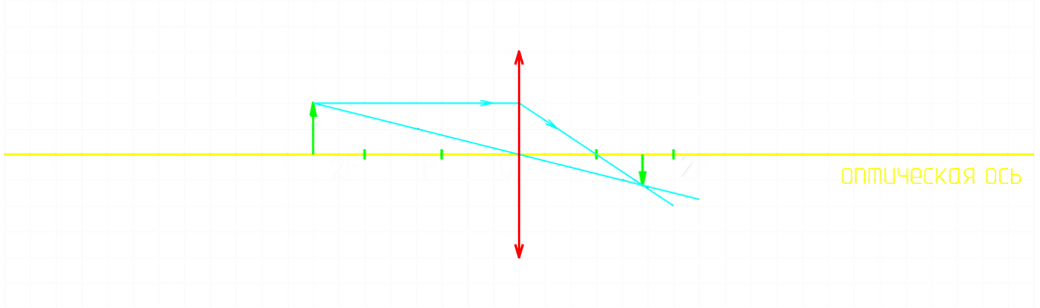
Предмет находится за двойным фокусным расстоянием (d>2F).
Изображение: уменьшенное, перевернутое, действительное(F<f<2F).

Slide 13
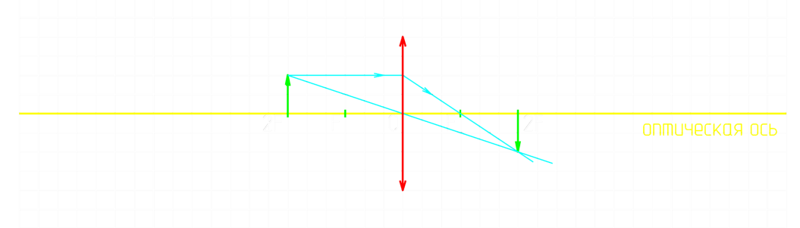
Предмет находится на двойном фокусном расстоянии линзы(d=2F).
Изображение: равное, перевернутое, действительное(f=2F)

Slide 14
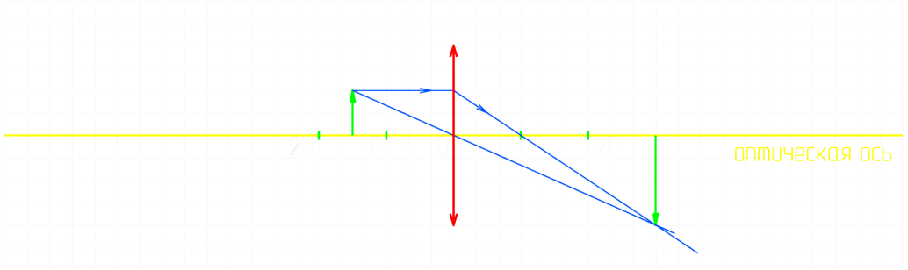
Предмет находится между фокусом и двойным фокусом линзы(F<d<2F).
Изображение: увлеченное, перевернутое, действительное(f>2F)

Slide 15
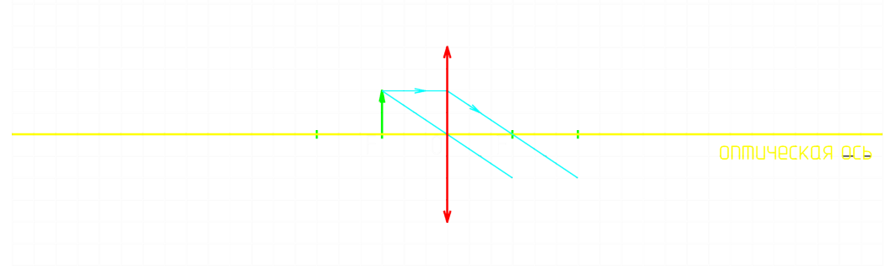
Предмет находится в фокусе линзы(d=F)
Изображение будет размытым.

Slide 16
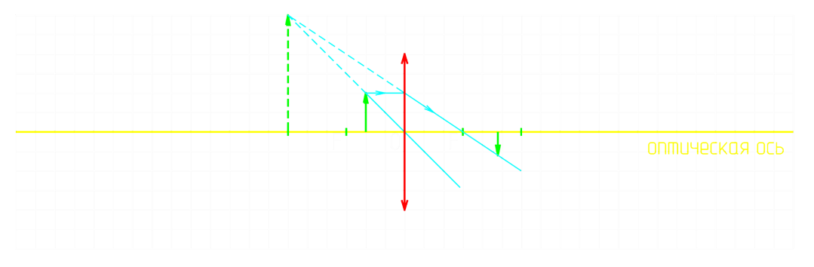
Предмет находится перед фокусом линзы(d<F).
Изображение: мнимое, прямое, увеличенное.

Slide 17
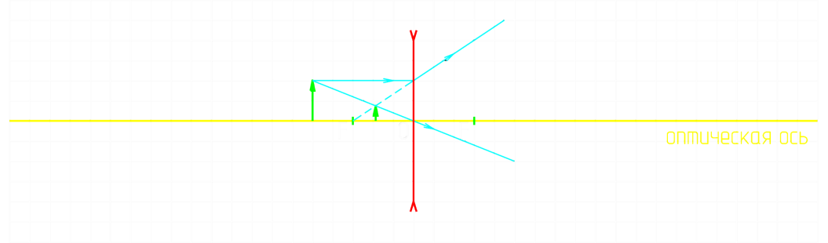
Построение изображений в рассеивающей линзе.
Изображение: мнимое, уменьшенное, прямое, находящиеся по ту же сторону от линзы, что и предмет.

Slide 18
Задания №1-3:
Постройте изображение предмета, если F<d<2F.
Постройте изображение предмета, расположенного от собирающей линзы на расстоянии 4F и 3F.
Постройте изображение предмета в рассеивающей линзе, если F<d<2F.

Slide 19
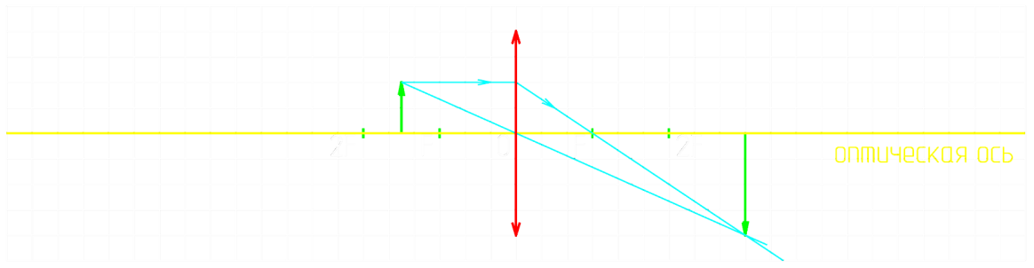
Задание №1

Slide 20
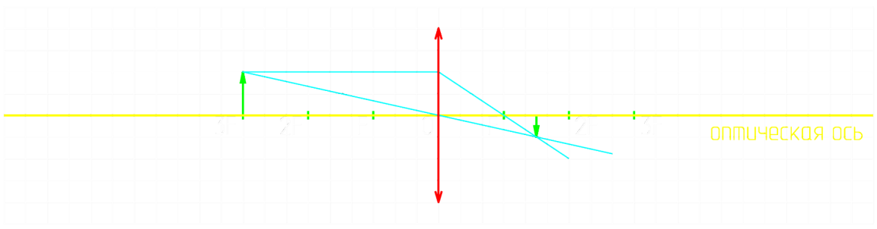
Задание №2

Slide 21
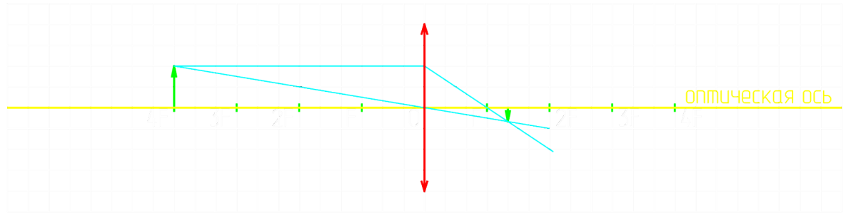
Задание №3

Slide 22
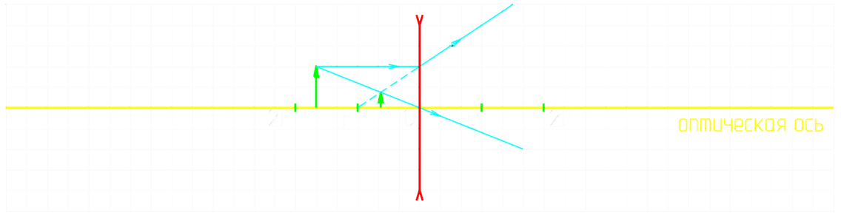
Задание №4

